Slide 1
哥林多前書
一個正在學習基督徒言行的教會

Slide 2
都是為了福音 !
哥林多前書9:1-27

Slide 3
都是為了福音 !
我所作的一切，
都是為了福音的緣故，
好讓我與別人同享福音的好處。
(哥林多前書 9:23)

Slide 4
1. 放棄自己的權利 (9:1-18)
9:1 我不是自由的嗎？ 我不是使徒嗎？ 我不是見過我們的主耶穌嗎？ 你們不是我在主裡面的工作嗎？
2 對別人來說，我或許不是使徒， 但對你們來說，我總是使徒， 因為你們就是我在主裡作使徒的印記。

Slide 5
3 對那些盤問我的人，這就是我的答辯。
4 難道我們沒有權利吃喝嗎？
5 難道我們沒有權利， 像其餘的使徒、主的弟兄和磯法一樣， 帶著信主的妻子往來嗎？
6 難道只有我和巴拿巴沒有權利 不作工嗎？

Slide 6
7 有誰當兵要自備糧餉呢？
有誰栽種葡萄園，不吃園裡的果子呢？
有誰牧養羊群，不喝羊的奶呢？
8 我說這話，不是照著人的意見， 律法不也是這樣說嗎？

Slide 7
9 就在摩西的律法上記著說： “牛踹穀的時候，不可籠住牠的嘴。” 難道 神關心的只是牛嗎？
10 這不全是為我們說的嗎？ 當然是為我們說的， 因為耕種的應當存著希望去耕種， 收割的也應當存著希望去分享收穫。

Slide 8
11 我們既然在你們中間撒了屬靈的種子，如果要從你們那裡收穫一些物質的供應，這算是過分嗎？
12 如果別人在你們身上享有這種權利，我們不是更可以享有嗎？ 然而我們沒有用過這種權利， 反而凡事容忍， 免得我們攔阻了基督的福音。

Slide 9
13 難道你們不知道，在聖殿供職的， 就吃殿中的供物；侍候祭壇的， 就分領壇上的祭物嗎？
14 主也曾這樣吩咐， 叫傳福音的人靠福音為生。

Slide 10
15 但這種權利，我一點也沒有用過。 我寫這些話，並不是想叫人這樣待我， 因為我寧可死，也不讓人使我所誇耀的 落了空。
16 我傳福音原是沒有可誇的，因我 不能不傳。如果不傳福音，我就有禍了。

Slide 11
17 如果我甘心作這事，就有賞賜； 即使不甘心，這職責還是託付我了。
18 那麼，我的賞賜是甚麼呢？ 就是我傳福音時，叫人免費得著福音。 這樣，我就沒有用過傳福音可以享有的 權利了。

Slide 12
2. 總要救一些人 (9:19-23)
19 我雖然自由，不受任何人管轄， 但我自願成為眾人的奴僕， 為的是要多得一些人。
20 對猶太人，我就作猶太人， 為了要得著猶太人； 對律法以下的人， 雖然我自己不在律法之下， 還是作了律法以下的人， 為了要得著律法以下的人。

Slide 13
21 對沒有律法的人， 我就作了沒有律法的人， 其實我不是在 神的律法以外， 而是在基督的律法之下， 為了要得著沒有律法的人。
22 對軟弱的人，我就成了軟弱的人， 為了要得著軟弱的人。 對怎麼樣的人， 我就作怎麼樣的人； 無論如何，總要救一些人。

Slide 14
都是為了福音 !
23 我所作的一切， 都是為了福音的緣故， 好讓我與別人同享福音的好處。

Slide 15
3. 朝著目標奔跑 (9:24-27)
24 難道你們不知道，在場上賽跑的人，雖然大家都跑，但得獎的只有一個人嗎？你們都應當這樣跑，好叫你們可以得獎。
25 凡參加運動比賽的， 在一切事上都有節制； 他們這樣作，不過要得到能壞的冠冕， 我們卻是要得不朽的冠冕。

Slide 16
專一注視耶穌
1 所以，我們既然有這麼多的見證人，像雲彩圍繞著我們，就應該脫下各樣的拖累，和容易纏住我們的罪，以堅忍的心奔跑那擺在我們面前的賽程； 2 專一注視耶穌，就是那位信心的創造者和完成者。他因為那擺在面前的喜樂，就忍受了十字架，輕看了羞辱，現在就坐在 神寶座的右邊。 3 這位忍受罪人那樣頂撞的耶穌，你們要仔細思想，免得疲倦灰心。
(希伯來書 12:1-3)

Slide 17
26 所以我奔跑，不是沒有目標的； 我鬥拳，不是打空氣的。
27 我要克制自己的身體，叫身體服我，免得我傳了給別人，自己反而落選了。

Slide 18
26-27 I don’t know about you, but I’m running hard for the finish line. I’m giving it everything I’ve got. No sloppy living for me! I’m staying alert and in top condition. I’m not going to get caught napping, telling everyone else all about it and then missing out myself.
(Message Bible)

Slide 19
“我不知道你會怎樣，但是我正奮力奔向終點線，我把所有的心力全都投入了！ 我絕不容許自己打混度日，我要保持警醒並且達到最佳的體適能狀態！ 我不能荒廢生命，言行不一的教導別人自己卻閒散偷懶！”
(信息版聖經 林前 9:26,27)

Slide 20
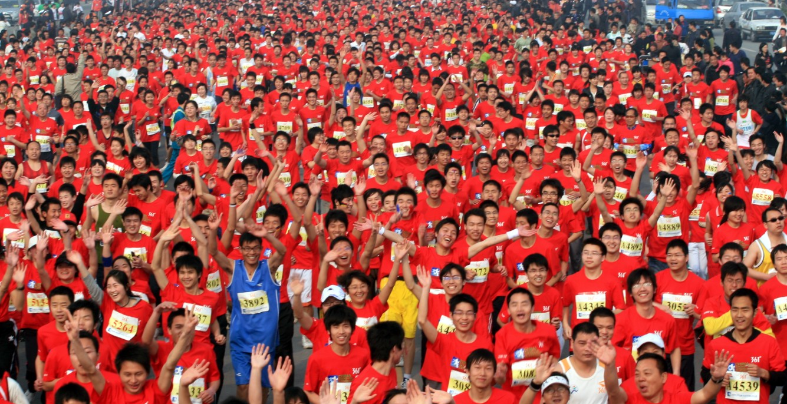

Slide 21
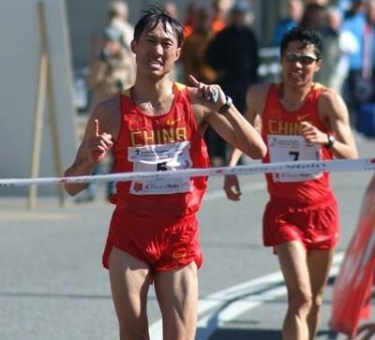

Slide 22
反思與應用
保羅渴望更多經歷福音的好處，例如：重新活過來成為神所愛的孩子；所有的罪和失敗都蒙主赦免；禱告得應允；傷痛破碎得醫治；有神的陪伴瞭解與接納；從神得著智慧的眼界能分辨真實的價值；在各種處境中都能知足；有力量與勇氣面對困難挑戰；能饒恕與真誠的愛人 ….. 這星期你渴望更多經歷福音哪三方面的祝福？

Slide 23
保羅選擇犧牲他的權利，喜好以及生活型態，為了能貼近各種不同的人用他們能明白的生命語言分享福音，幫助他們歸向基督．他就是要與人分享福音的好處！這星期你要如何效法保羅與人分享福音的好處？
在這屬靈的長跑中你需要訂定什麼目標使你能全力以赴奔向基督？在哪些方面需要節制與專注？

